Slide 1
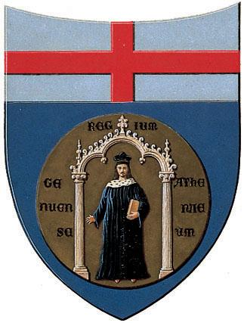

Calcolo del coefficiente di resistenza per un sensore di neutrini posizionato nei fondali marini del Golfo del Leone
Università degli Studi di Genova
Scuola Politecnica
Dipartimento di Ingegneria Meccanica, Energetica,
Gestionale e dei Trasporti
Tesi di Laurea in Ingegneria Meccanica
Relatori:
Prof. Ing. Tanda Giovanni
Prof. Ing. Bottaro Alessandro
Correlatori:
Dott. Ing. Guerrero Rivas Joel Enrique
Dott. Anghinolfi Marco
Allievo: Andrea Barberis

Slide 2
Perché osservare i neutrini?
Il fotone come vettore di informazioni di un corpo celeste
Vantaggi:
Numerosi
Stabili e neutri
Facilmente osservabili
Svantaggi:
Fonti di energia opache
ai fotoni
Unico candidato attualmente noto: il neutrino
Vantaggi:
Stabile e neutro
Interagisce debolmente con la materia
Svantaggi:
Estremamente elusivo
Non rivelabile direttamente
Segnale disturbato da
radiazioni cosmici
Rivelatori sottomarini: KM3Net

Slide 3
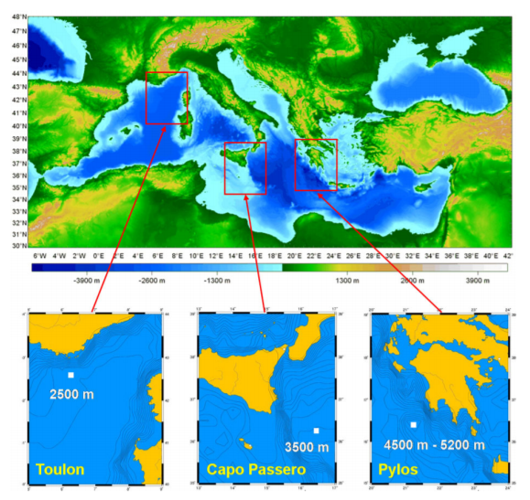
Il progetto KM3Net
KM3Net = Cubic Kilometre Neutrino Telescope
network multidisciplinare di rivelatori
installato nelle profondità del Mar Mediterraneo
caratteristiche
Osservazione dei
neutrini
contenuto
energetico
traiettoria

Slide 4
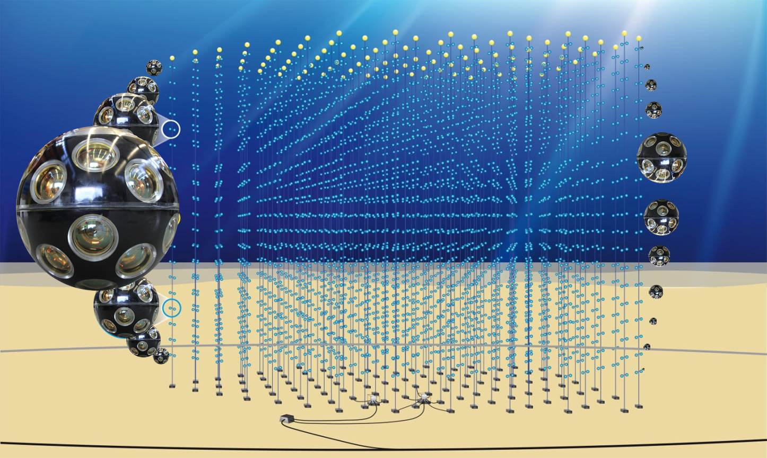
Design di KM3Net - Fr
115 Detection Unit (DU)
Altezza complessiva: 200 m
18 moduli ottici digitali
(DOM)
Diametro: 0,43 m
31 fotomoltiplicatori
Profondità: 2500 m
Velocità della corrente marina: 0 ÷ 20 cm/s

Slide 5
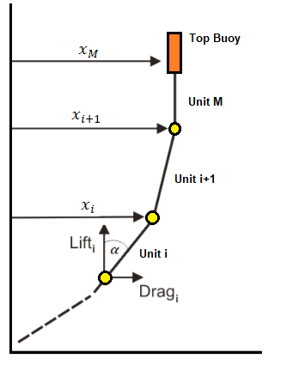
Comportamento fluidodinamico di una DU
Misura della traiettoria posizionamento di ogni DOM
Modello meccanico di previsione dello spostamento:
sequenza di corpi rigidi
l’analisi dell’escursione di una DU
dipende esclusivamente dalle forze sperimentate
dai componenti DOM, boa e cavi
forze di lift
(portanza)
forze di drag
(resistenza)

Slide 6
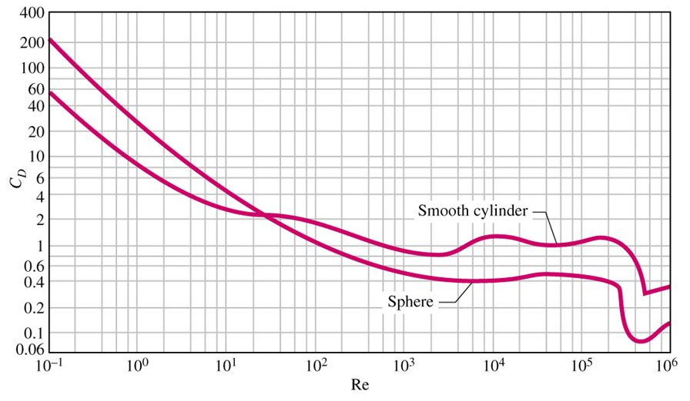
Coefficiente di drag 𝑪𝑫
DOM ~ sfera: 𝑪𝑫 = 0,5
Boa, cavi ~ cilindro: 𝑪𝑫 = 1,3
Fase di progetto di KM3Net:

Slide 7
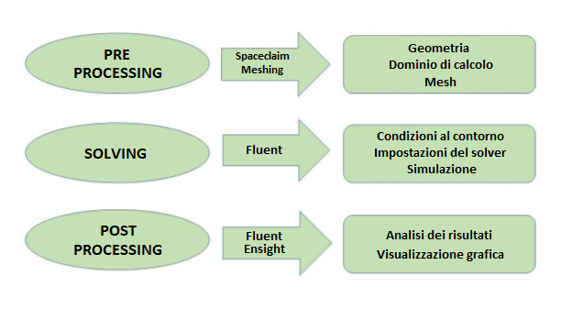
CFD: Fluidodinamica Computazionale

Slide 8
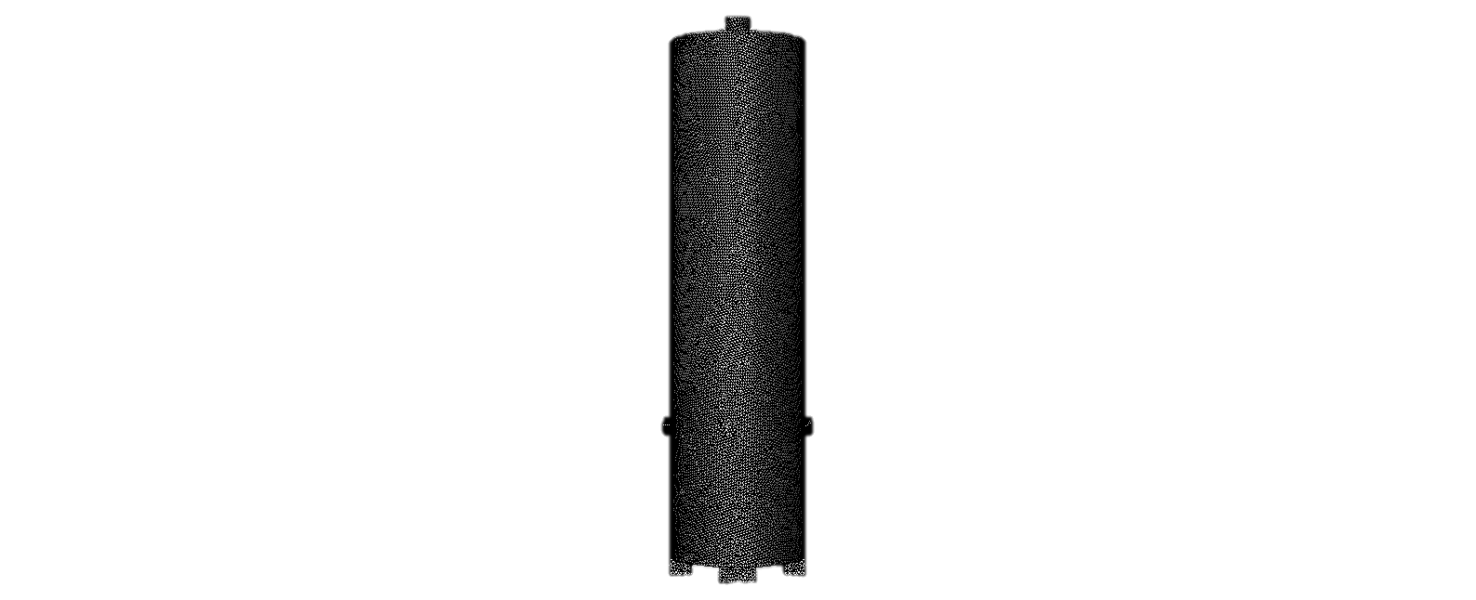
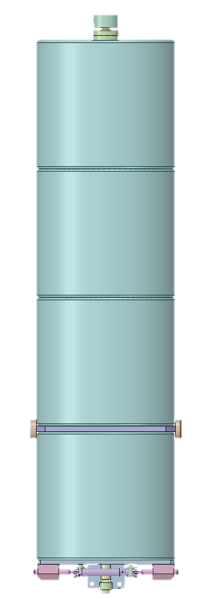
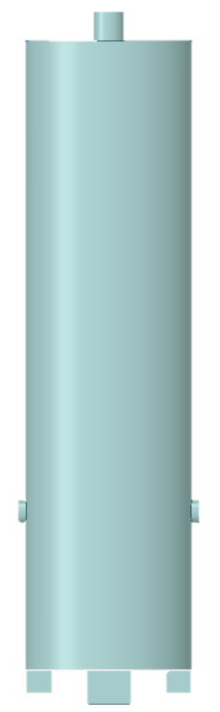
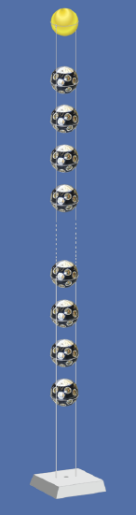
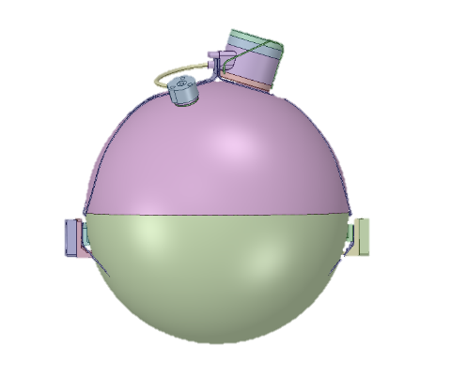
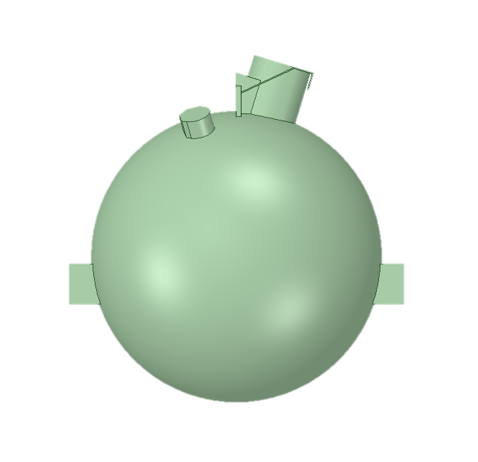
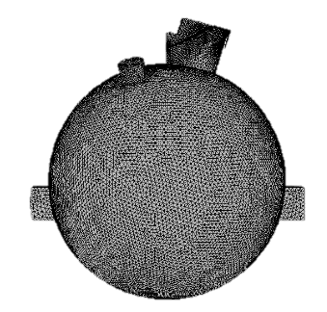
Componenti – Boa sommitale e DOM

Slide 9
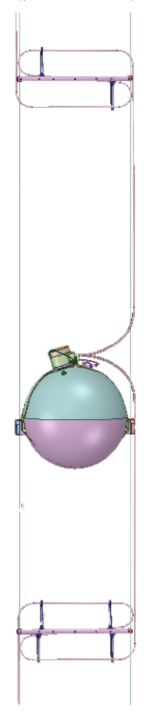
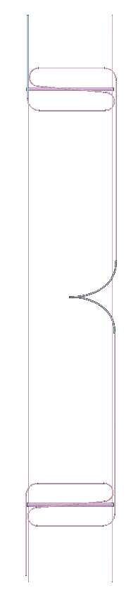
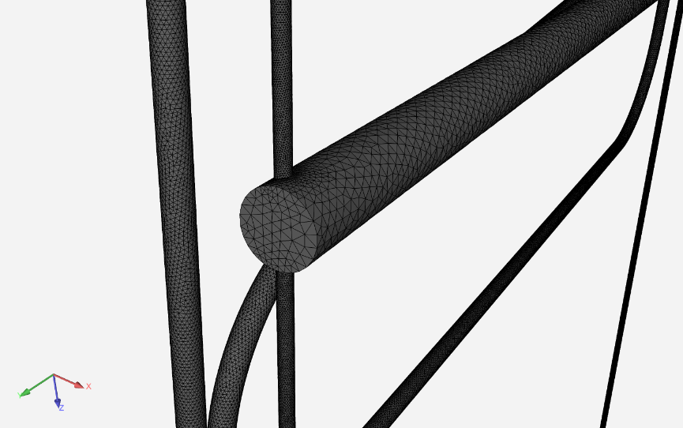
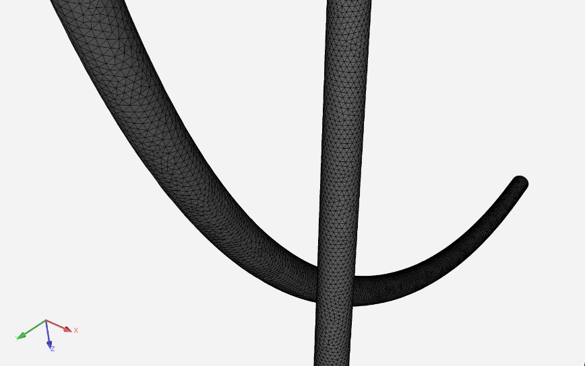
Componenti - Cavi

Slide 10
Impostazione del solver
DOM: 9 configurazioni, al variare di velocità e direzione di incidenza della corrente marina
13
configurazioni
Boa sommitale: 3 configurazioni, al variare della velocità della corrente marina
Cavi: 1 configurazione (elevato sforzo computazionale)
Velocità
20 cm/s
10 cm/s
5 cm/s
Direzione di incidenza
frontale
45° gradi
laterale

Slide 11
Simulazioni
DOM: 9 configurazioni, al variare di velocità e direzione di incidenza della corrente marina
13
configurazioni
Boa sommitale: 3 configurazioni, al variare della velocità della corrente marina
Cavi: 1 configurazione (elevato sforzo computazionale)
Velocità
20 cm/s
10 cm/s
5 cm/s
Direzione di incidenza
frontale
45° gradi
laterale

Slide 12
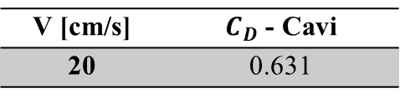
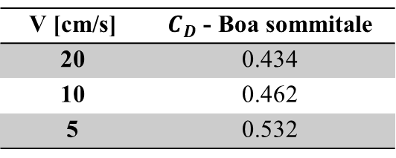
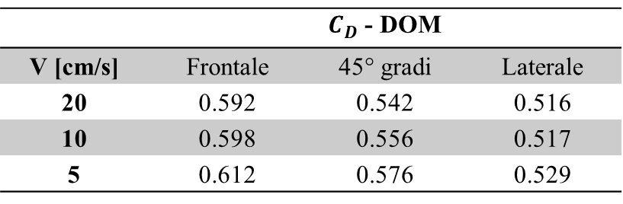
Valori medi di 𝑪𝑫
 |  | $C_{D}$ - DOM
V [cm/s] | Frontale | 45° gradi | Laterale
20 | 0.592 | 0.542 | 0.516
10 | 0.598 | 0.556 | 0.517
5 | 0.612 | 0.576 | 0.529
V [cm/s] | $C_{D}$ - Boa sommitale
20 | 0.434
10 | 0.462
5 | 0.532
V [cm/s] | $C_{D}$ - Cavi
20 | 0.631

Slide 13
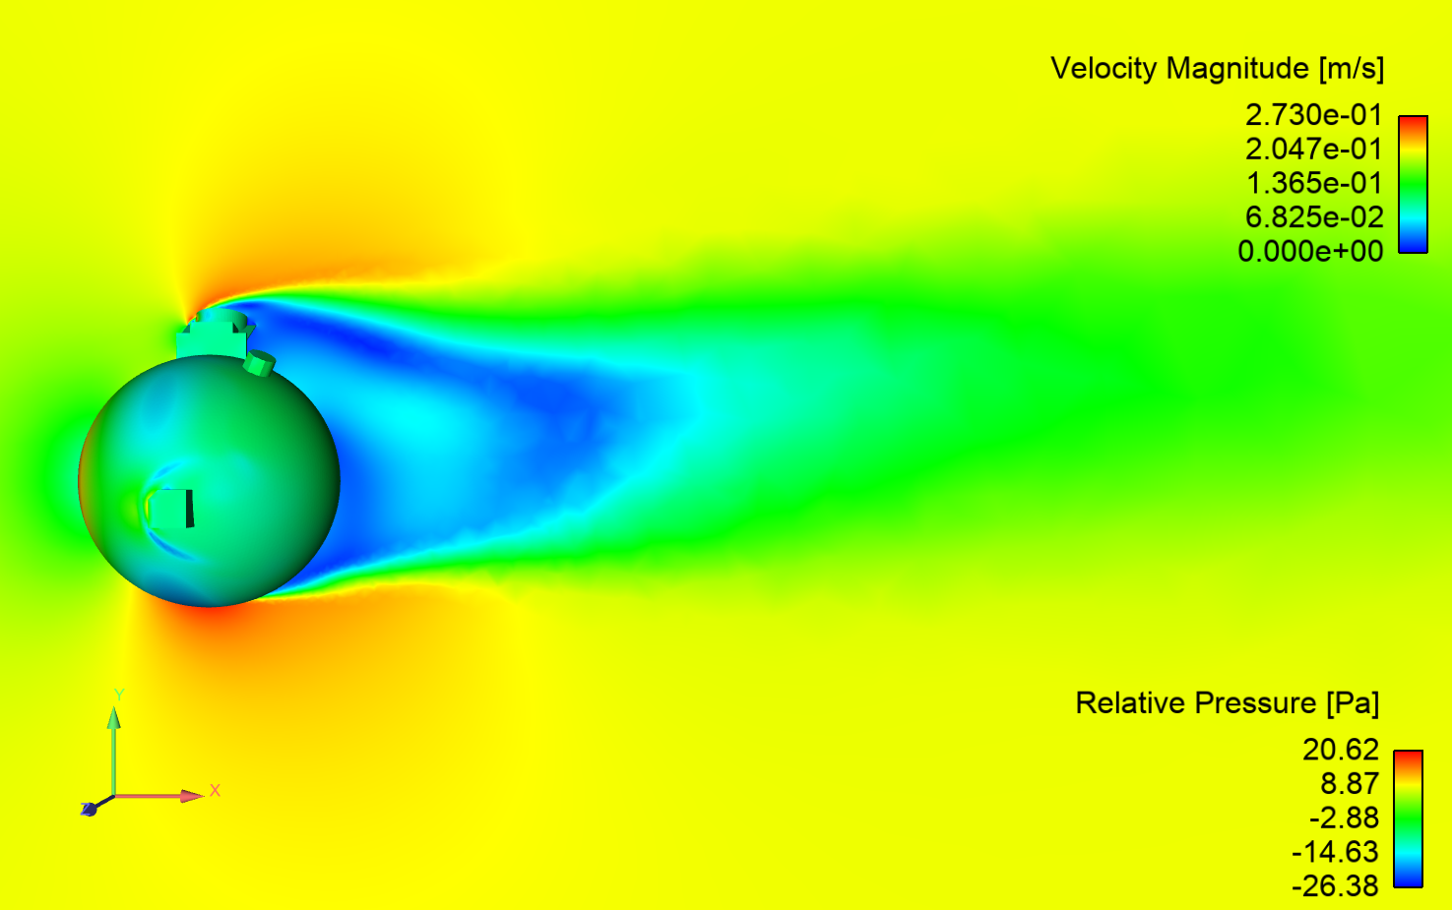
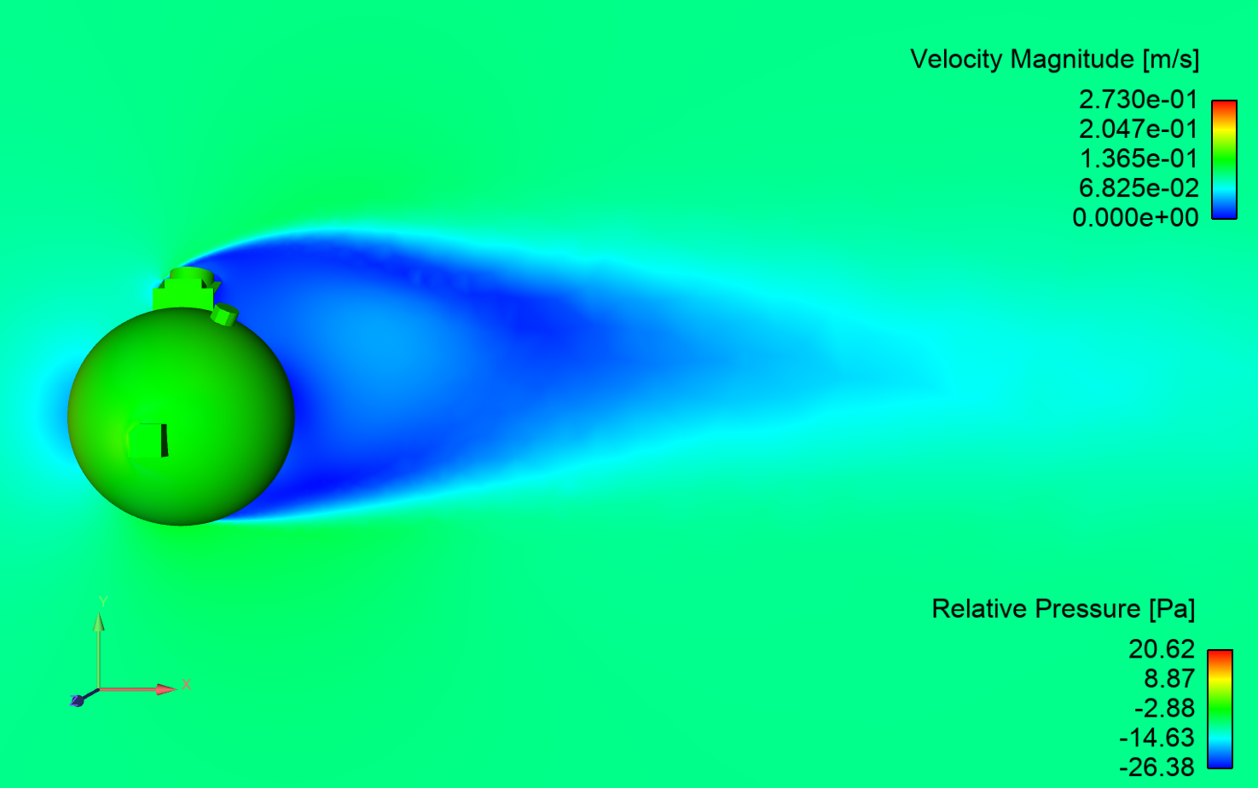
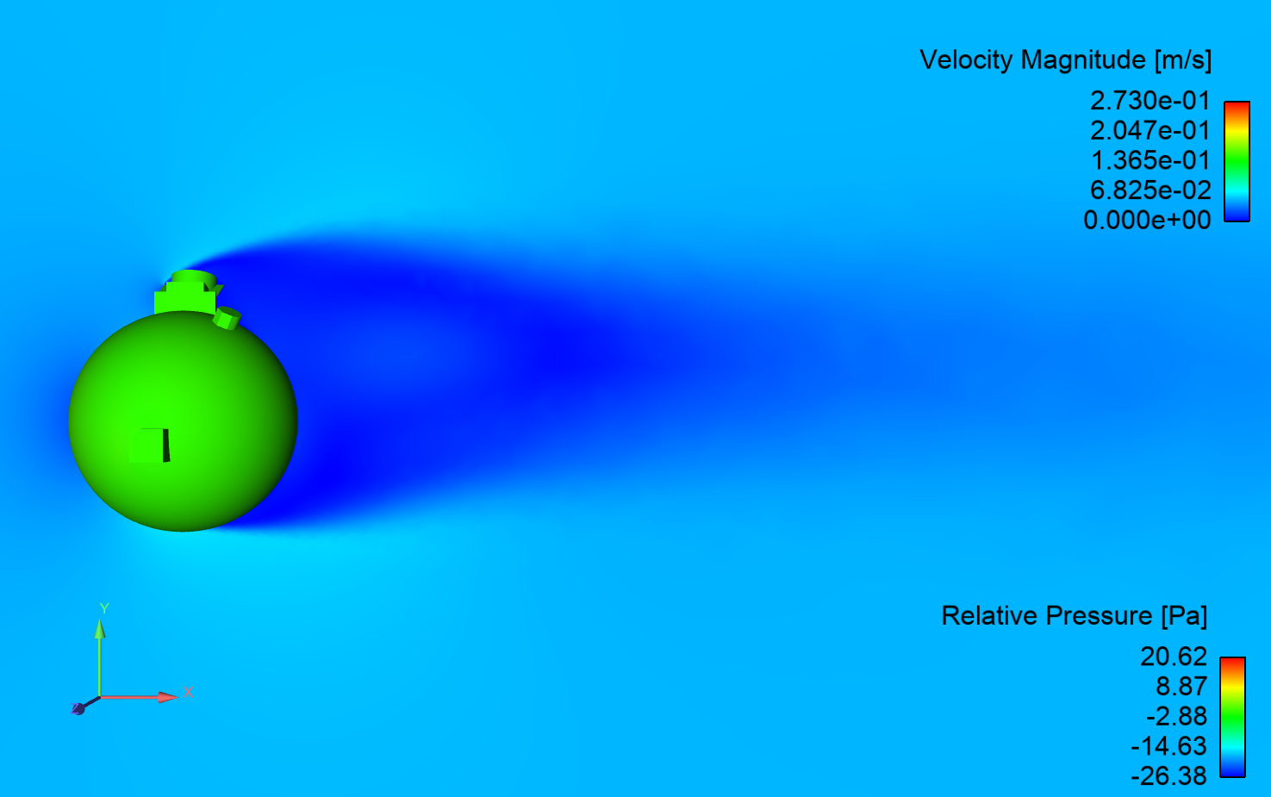
Visualizzazioni grafiche - scie
DOM: incidenza frontale, al variare della velocità

Slide 14
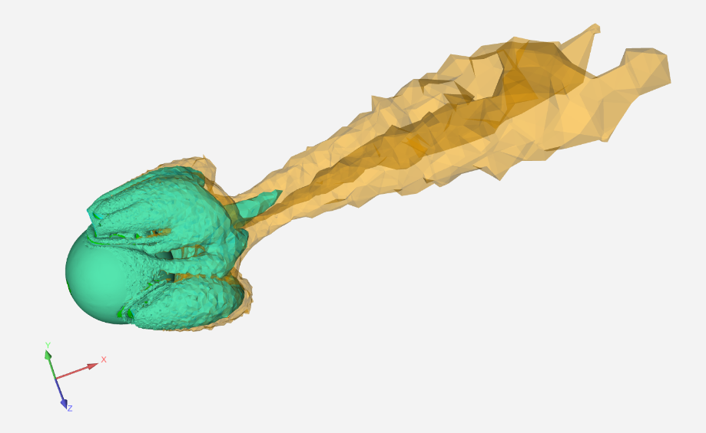
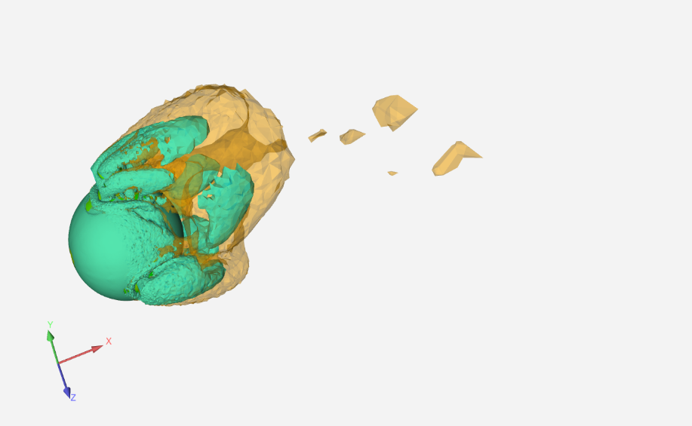
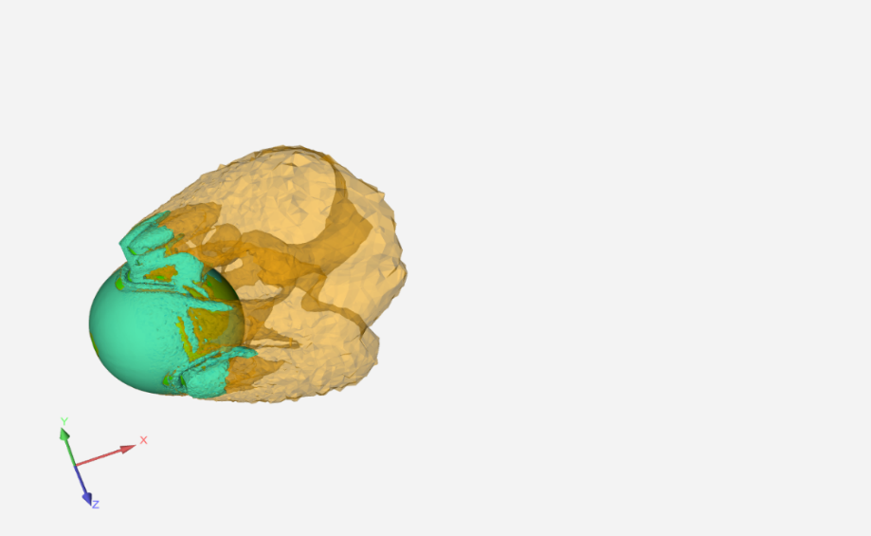
Visualizzazioni grafiche - vortici
DOM: incidenza frontale, al variare della velocità

Slide 15
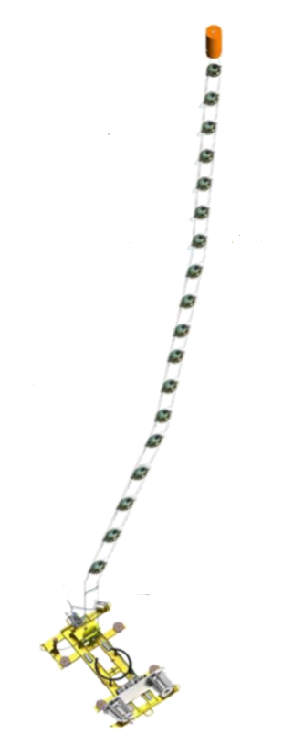
Sviluppi futuri
Simulazioni su geometrie più accurate
2. Sviluppare una simulazione tempo variante (valori di Re elevati)
3. Eliminare l’ipotesi di corpo rigido per i cavi (avvitamenti, precise configurazioni di una DU)

Slide 16
Metodo numerico
Metodo numerico:
  Termine convettivo: second order upwind with gradient limiters (minmod)
  Termine diffusivo: Central differences with non-orthogonal/skewness correction
  Gradiente: Least Squares (second order accurate)
  Equazioni del modello di turbolenza (k and omega): same as convective terms.
  Accoppiamento pressione-velocità: pressure based fully coupled – FVM based solver
  Under-relaxation factors (URF): standard industrial values (default options).
  The overall order of spatial discretization is second order accurate
Modello di turbolenza:
k-omega SST wall resolving.
y+ < 2

Slide 17
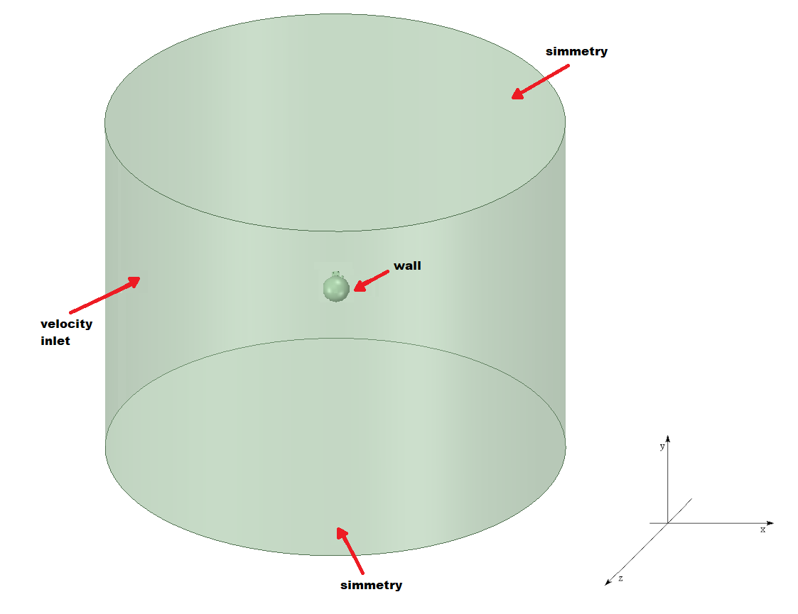
Dominio di calcolo e Boundary Conditions

